Slide 1
Organización y gestión de la empresa informativa
10. Modelos de Negocio
Autores:
Guadalupe Aguado Guadalupe
Manuel Goyanes

Slide 2
Modelos de negocio
10.1. Evolución del modelo de negocio
10.2. Modelos de negocio en el entorno digital

Slide 3
10.1 Evolución del modelo de negocio
Un modelo de negocio es una herramienta conceptual que contiene un conjunto de objetos, conceptos y sus relaciones con el objetivo de expresar la lógica de negocios de una empresa específica.
Por lo tanto, debemos considerar qué conceptos y relaciones permiten una descripción simplificada y una representación de qué valor se proporciona a los clientes, cómo se hace y con qué consecuencias financieras (Osterwalder et a., 2005).
Un modelo de negocio describe la lógica de cómo una organización crea, entrega y captura valor (Osterwalder and Pigneur, 2011).

Slide 4
Definición de Modelo de Negocio
Funciones del Modelo de Negocio
Comprender mejor la mecánica clave de un negocio existente
Actuar como base para mejorar la estructura y las operaciones comerciales actuales
Mostrar la estructura de un negocio innovador.
Experimentar con un nuevo concepto de negocio o copiar o estudiar un concepto utilizado por una empresa competitiva
Identificar oportunidades de externalización

Slide 5
Factores para el éxito de los modelos de negocio digitales
Capacidad de innovación digital
Análisis de mercado / necesidades del cliente
Evaluación de riesgos y oportunidades de una innovación
Productos físicos vs. Digitales
Flexibilidad estratégica y organizativa
Entorno dinámico de la economía de Internet
Centrándose en la relación con el cliente
Capacidad de adaptarse a la estructura del mercado a diferentes niveles de la empresa
(Wirtz, Media Management: Strategy, Business Models and Case Studies)

Slide 6
Factores para el éxito de los modelos de negocio digitales
Capacidad de integración y redes
Procesamiento de información
Facilidad de uso
Eficiencia y acceso a interfaces comerciales
Centrarse en las necesidades del cliente / usuario

Slide 7
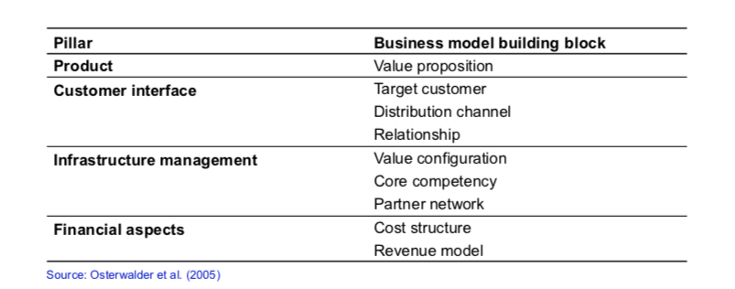
Nueve bloques del Modelo Canvas de Osterwalder

Slide 8
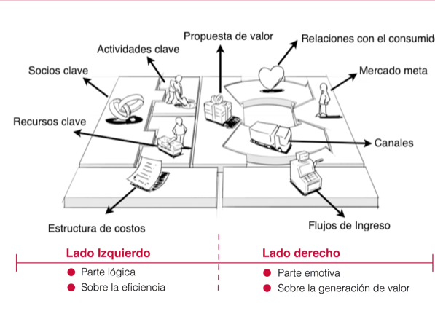
Nueve bloques del Modelo Canvas de Osterwalder

Slide 9
Nueve bloques del Modelo Canvas de Osterwalder
Socios clave
¿Quiénes son sus socios / proveedores clave?
¿Cuáles son las motivaciones para las asociaciones?
Actividades clave
¿Qué actividades clave requiere su propuesta de valor?
¿Qué actividades son más importantes en los canales de distribución, relaciones con los clientes, flujo de ingresos ...?
Proposición de valor
¿Qué valor central entrega al cliente?
¿Qué necesidades del cliente satisface?
Relación con el cliente
¿Qué relación espera que establezca el cliente objetivo?
¿Cómo puede integrar eso en su negocio en términos de costo y formato?

Slide 10
Nueve bloques del Modelo Canvas de Osterwalder
Mercado meta
¿Para qué clases estás creando valores?¿Quién es tu cliente más importante?
Actividades clave
Recursos clave
¿Qué recursos clave requiere su propuesta de valor?
¿Qué recursos son más importantes en los canales de distribución, las relaciones con los clientes, el flujo de ingresos ...?
Canales de distribución
¿A través de qué canales quieren llegar sus clientes?¿Qué canales funcionan mejor?
¿Cuánto cuestan? ¿Cómo se pueden integrar en sus rutinas y las de sus clientes?
Estructura de costes
¿Cuáles son los costos más altos en su negocio?
¿Qué recursos / actividades clave son los más caros?
Fuente de ingresos
¿Por qué valor están dispuestos a pagar sus clientes?
¿Qué y cómo pagan recientemente? ¿Cómo preferirían pagar?
¿Cuánto contribuye cada flujo de ingresos a los ingresos generales?

Slide 11
Tipologías de los modelos de negocio
CONTENIDO
Definición: Recolección, selección, sistematización, compilación y provisión de contenidos.
Objetivo: Suministro en línea de contenidos personalizados y centrados en el consumidor.
Modelo de ingresos: Modelo de ingreso directo e indirecto
Ejemplos: Financial Times, The New York Times
(Wirtz, Media Management: Strategy, Business Models and Case Studies)

Slide 12
Tipologías de los modelos de negocio
CONTEXTO
Definición: Clasificación y sistematización de la información disponible en Internet
Objetivo: Reducción de la complejidad, Navegación
Modelo de ingresos: Modelo de ingresos indirectos
Ejemplos: Google, Yahoo

Slide 13
Tipologías de los modelos de negocio
CONEXIÓN
Definición: Creación de la posibilidad de intercambiar información en redes.
Objetivo: Creación de conexiones tecnológicas, comerciales o puramente comunicativas en redes.
Modelo de ingresos: Modelo de ingresos directos e indirectos
Ejemplos: Redes sociales

Slide 14
10.2. Modelos de negocio en el entorno digital
Paywall o muro de pago
Freemium
Premium
Modelo medido

Slide 15
Aproximaciones sobre la innovación en los modelos de negocio
EXPERIMENTACIÓN
La innovación del modelo de negocio tiene el carácter de un experimento y, a menudo, es producto de la casualidad
La innovación del modelo de negocio tiene el carácter de un experimento y es a menudo un producto del azar
PLANIFICADO
Innovación del modelo de negocio: una tarea de gestión estructurada y planificada

Slide 16
Aproximaciones sobre la innovación en los modelos de negocio
NOVEDAD
Adopción de elementos innovadores.
Los puntos focales son nuevas actividades, nuevas estructuras y nuevos enfoques.
p.ej. Apple iTunes como una nueva forma de comercializar música
LOCK-IN
Crear efectos de bloqueo para atraer a potenciales compradores
p.ej. El Mundo en Orbyt, Financial Times
SERVICIOS COMPLEMENTARIOS
Agrupación de actividades con el objetivo de generar valor agregado
p.ej. Financial Times
EFICIENCIA
Reorganizar las actividades para reducir los costos de transacción.
p.ej. Externalización de ciertas actividades (reubicación de la producción a la India, etc.
(Wirtz, Media Management: Strategy, Business Models and Case Studies)

Slide 17
Definición de la innovación en el modelo de negocio
La innovación del modelo de negocio no se trata de mirar hacia atrás, porque el pasado indica poco sobre lo que es posible en términos de futuros modelos de negocio. La innovación del modelo de negocio no se trata de mirar a los competidores, ya que la innovación del modelo de negocio no se trata de copiar o comparar, sino de crear nuevos mecanismos para crear valor y obtener ingresos. Por el contrario, la innovación del modelo de negocio consiste en desafiar las ortodoxias para diseñar modelos originales que satisfagan las necesidades de los clientes insatisfechos, nuevos u ocultos (Osterwalder & Pigeneu, 2010).
La innovación del modelo de negocio describe el proceso de diseño para crear un modelo de negocio ampliamente nuevo en el mercado, que se acompaña de un ajuste de la propuesta de valor y / o la constelación de valor y busca generar o asegurar una ventaja competitiva sostenible.

Slide 18
Lecturas recomendadas
Osterwalder, A.& Pigneur, Y. (2011).Generación de modelos de negocio. Barcelona: Deusto Ediciones.
Massa, L., Tucci, C. L., & Afuah, A. (2017). A critical assessment of business model research. Academy of Management Annals, 11(1), 73-104.
Goyanes, M. (2013). Estrategias y modelos de negocio: Aclaración de conceptos y terminología de la prensa en Internet. Estudios sobre el mensaje periodístico, 19(1), 419-431.
Wirtz, B. (2022). Media management: Strategy, business models and case studies. Suiza: Spinger Nature.

